Slide 1
C++入門講座

Slide 2

自己紹介
氏名: 西村 優希
HN: 和奏(Kanade)
所属: 理工学部電気工学科3回
競プロとかいろいろ

Slide 3
本日の流れ
概論
開発環境の構築
いちばん簡単なプログラム
変数
演算

Slide 4


プログラミング言語とは
コンピュータに人の言葉(自然言語)は理解できない
298円の商品を買うときに500円を出したらお釣りは何円になる？

Slide 5


プログラミング言語とは
コンピュータが直接理解・実行できる言語を機械語(machine language)と呼ぶ
0010101010010101101

Slide 6

プログラミング言語とは
なので、人間がプログラムをプログラミング言語で記述し、それを機械語に翻訳してコンピュータに実行させる
cout << b – a << endl;
つよつよプログラマーのおかげ
0010101010010101101

Slide 7
プログラミング言語の歴史
1960年代: FORTRAN, COBOL
1970年代: B言語、C言語
1983: C++
1987: Perl
1990: Python
1995: Ruby ←国内初のプログラミング言語
1997: JavaScript
2002: C#
2009: Go

Slide 8
初心者おすすめプログラミング言語
C系(C, C++, C#)
Python
Java

Slide 9
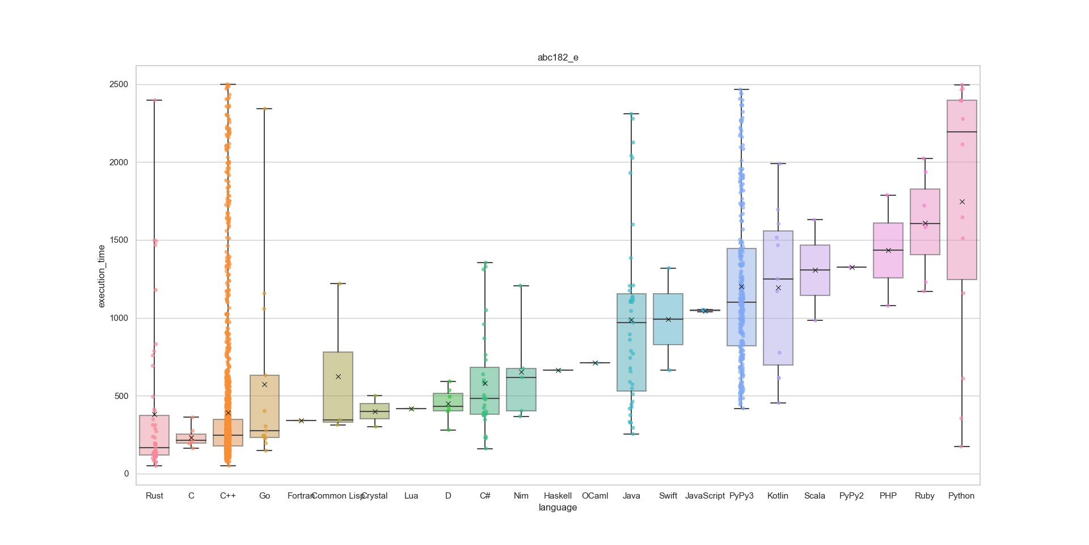
なぜC++を勉強するのか
C++の利点
高速
コンパイラ言語
古い言語である
他の言語にも多くの影響を及ぼしていて、概念を理解すれば他の言語の習得にも役立つ

Slide 10
では早速やっていきましょう
と言いたいんですがまずはそのための環境を整えます
gcc(コンパイラ)のインストール(Win)
MinGW-w64 - for 32 and 64 bit Windows
OSが64bitの場合はx86_64、32bitのばあいはi686を選択
VSCodeもインストールしておきましょう
https://code.visualstudio.com/download

Slide 11
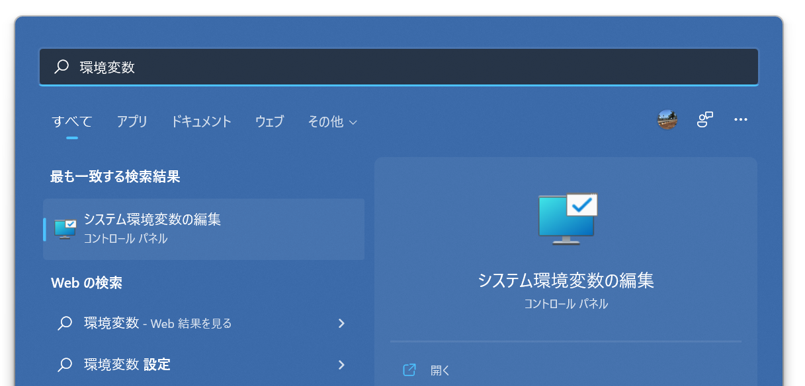
環境変数PATHへ追加
スタートメニューから「システム環境変数の編集」を選択
システム環境変数のPathを選択して編集
先にインストールしたフォルダのうち\binで終わるパスを追加
Win+R(ファイル名を指定して実行)に「cmd」を入力
コマンドプロンプトが起動するので「gcc –v」を入力
バージョンが表示されれば成功

Slide 12
VSCodeの拡張機能
C/C++
Code Runner
Japanese Language Pack for Visual Studio Code
左下の設定からコマンドパレットから「UI」と入力してC/C++ Configurationsを開く
コンパイラパスに/bin/gcc.exeを入力

Slide 13
テストプログラムの実行
テスト用のプログラムをダウンロードして開いてください
実行すれば

Slide 14
プログラミングに重要なものはなにか
ググり力
エラーがでたらとりあえずGoogleの検索フォームにつっこめ

Slide 15
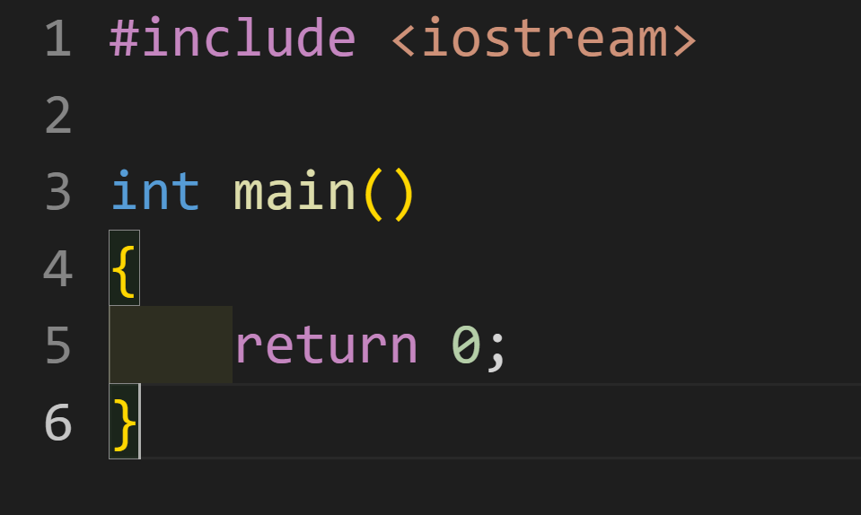
最も簡単なプログラム
おまじないです
#include <iostream>
Iostreamというディレクトリに含まれる命令を
使えるようにする(今は本当は必要ない)
int main()
ここから実行してねー
Return 0;
終わったよー

Slide 16
変数の宣言、代入
変数: 数値や文字を入れるための箱
型: 数値を入れるのか文字を入れるのか……というのを先に教えてあげなければならない
int: 32bit整数
double: 64bit浮動小数点数
char: 文字
string: 文字列
int ten = 10;
tenという名前の変数に10を代入
int a = b;

Slide 17
入出力
入力
std::cin >> a;
出力
std::cout << a;
つなげることもできます
std::cin >> a >> b >> c;

Slide 18
using namespace std;
毎回毎回std::を書くのもめんどくさいので省略する方法(おまじない)

Slide 19
演算
四則演算は+, -, *, /
計算順序もいつもと同じ
剰余 %
A % B: AをBで割ったあまり
7 % 3 = 1

Slide 20
代入演算子
int型のaという変数の数値を+3したい
a = a + 3;
① a + 3の計算をする
② aに計算結果を代入する
a += 3
上だと見にくくなるので(-, *, /, %も同様)
a++ / a--
1増やす/減らすと言うのはめちゃくちゃ使うので別にインクリメント/デクリメントというのがあります

Slide 21
配列
1番目の商品の価格、2番めの商品の価格……というとき、いちいち変数を作ってられない
int a[10]
aという10個のint型変数
a[i]でi番目の要素にアクセス
0始まり(a[10]は存在しない)

